Slide 1
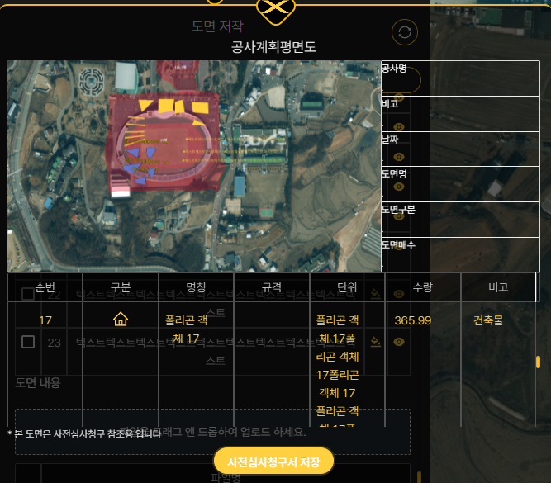
사전심사청구서
②
⑤
입력하지 않앗는데 입력 되어 있음

Slide 2
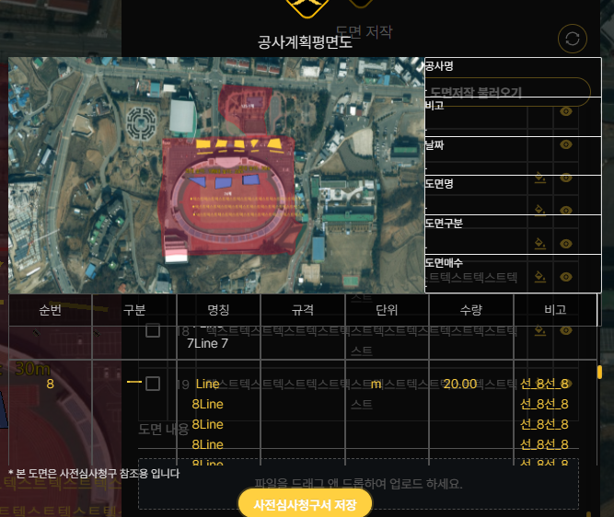
사전심사청구서
저장하고 다시 들어가면 규격 안나옴(전체)
②
⑤

Slide 3
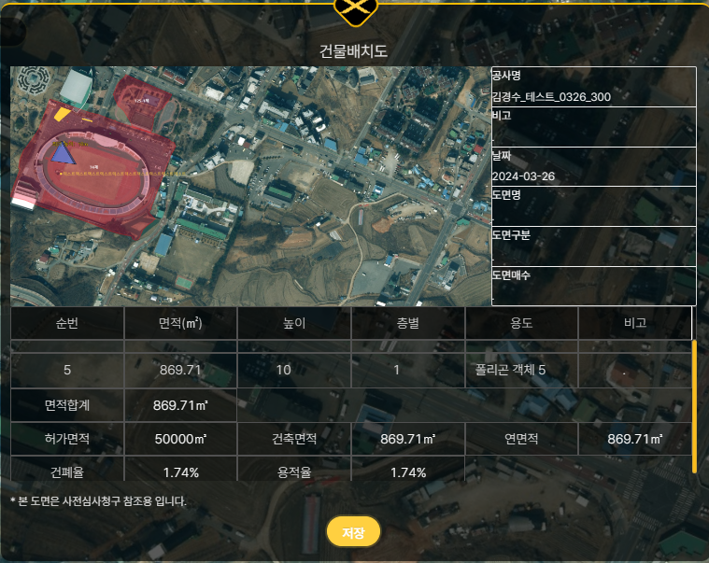
별도메뉴
저장하고 다시 들어가면 원상태로 감
②
⑤

Slide 4
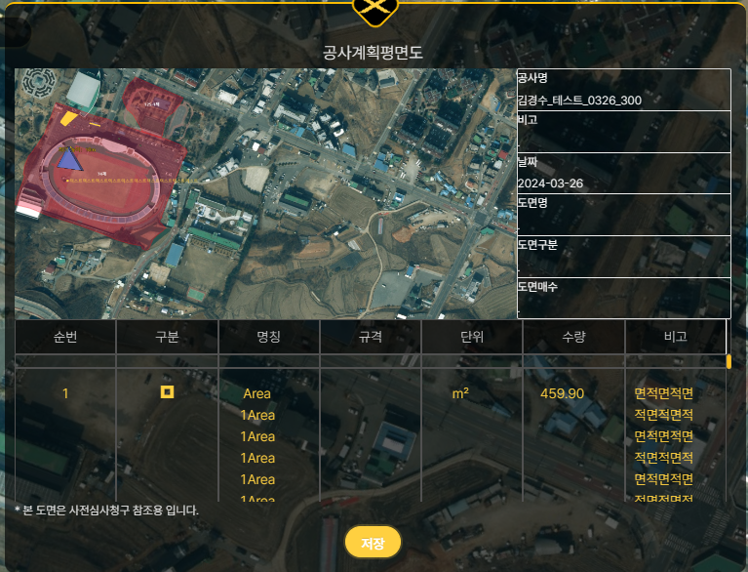
별도메뉴
저장하고 다시 들어가면 규격 안나옴(전체)
②
⑤

